Slide 1

Образованието овозможува да се исполнат соништата
Лекција 1

Slide 2



ЛЕКЦИЈА 1: ОБРАЗОВАНИЕТО ОВОЗМОЖУВА ДА СЕ ИСПОЛНАТ СОНИШТАТА
2
Образованието
и парите
Високото образование, како што знаеме, се поврзува со ПАРИ.
Образованите луѓе заработуваат повеќе.
Да! Што има тука ново?
Сите знаеме дека е така во светот!

Slide 3


ЛЕКЦИЈА 1: ОБРАЗОВАНИЕТО ОВОЗМОЖУВА ДА СЕ ИСПОЛНАТ СОНИШТАТА
3
Парите
не се сè
Понатамошното образование не само што ќе ви даде повеќе пари, туку ќе ги зголеми и вашите шанси за целосна среќа и задоволство од животот.
Дали образованите луѓе се среќни?

Slide 4



ЛЕКЦИЈА 1: ОБРАЗОВАНИЕТО ОВОЗМОЖУВА ДА СЕ ИСПОЛНАТ СОНИШТАТА
4
Што се
случува на факултет?
Образованието вклучува многу учење и се соочува со многу предизвици, но се работи за ЗАБАВНО учење!
Старомодниот поглед на образованието вклучува многу учење.

Slide 5



ЛЕКЦИЈА 1: ОБРАЗОВАНИЕТО ОВОЗМОЖУВА ДА СЕ ИСПОЛНАТ СОНИШТАТА
5
Што друго
се случува на факултет?
Ќе добиете забавен
и социјално исполнет живот.
Дури и самото учење често пати е забавно!

Slide 6


ЛЕКЦИЈА 1: ОБРАЗОВАНИЕТО ОВОЗМОЖУВА ДА СЕ ИСПОЛНАТ СОНИШТАТА
6
Што
друго?
Ќе бидете опкружени со луѓе што размислуваат слично и што се паметни.
Ќе стекнете љубопитни, толерантни и разновидни пријатели.
Исто така, многу е веројатно дека ќе ја пронајдете и вистинската
личност со која ќе стапите во брак!

Slide 7


ЛЕКЦИЈА 1: ОБРАЗОВАНИЕТО ОВОЗМОЖУВА ДА СЕ ИСПОЛНАТ СОНИШТАТА
7
Што се случува
по завршување на факултет или на средно стручно образование?
  Дали сè уште ќе бидете среќни?
ДА!
Дали сè уште ќе се среќавате со вашите најдобри пријатели?
ДА!

Slide 8
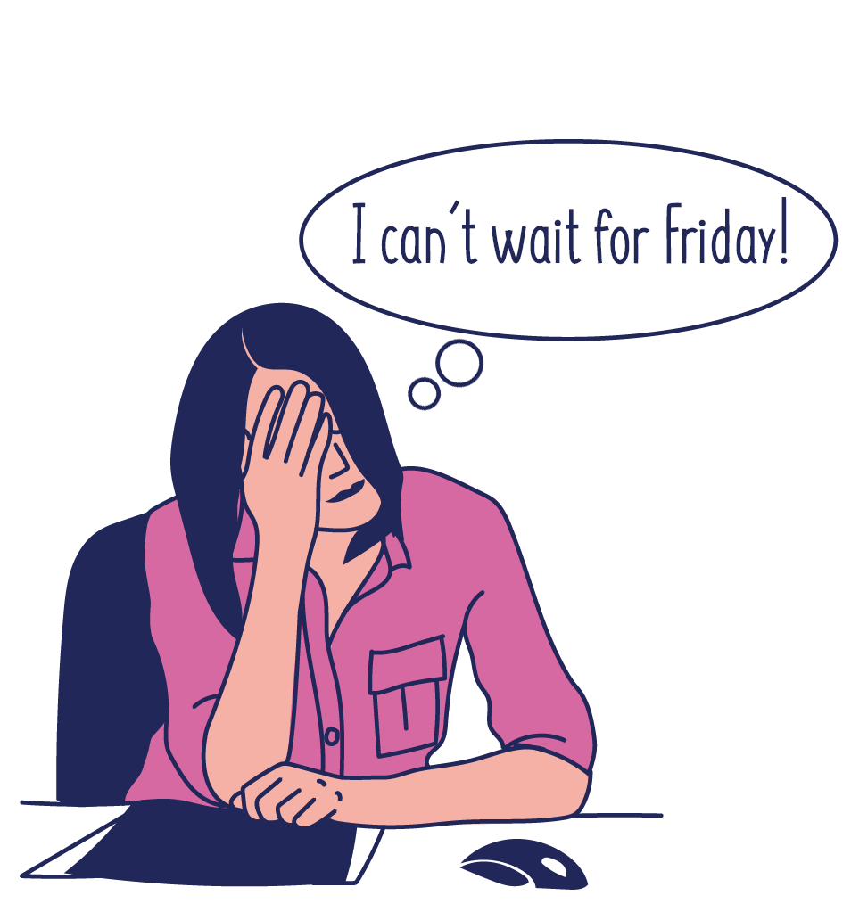

ЛЕКЦИЈА 1: ОБРАЗОВАНИЕТО ОВОЗМОЖУВА ДА СЕ ИСПОЛНАТ СОНИШТАТА
8
Добри кариери, не само добри работи!
„Изберете работа што ја сакате и никогаш нема да мора да работите ниту еден единствен ден во животот!”
Не можам да дочекам да дојде петок!
Ги сакам понеделниците!

Slide 9

ЛЕКЦИЈА 1: ОБРАЗОВАНИЕТО ОВОЗМОЖУВА ДА СЕ ИСПОЛНАТ СОНИШТАТА
9
Зошто ќе го САКАТЕ понатамошното образование?
Ќе добиете:
неколку добри години поминати со забава и со воспоставени доживотни пријателства со интересни луѓе
  супер кариера со тоа што ќе го работите тоа што го сакате и згора на сè, ќе бидете платени за тоа
  добра заработка за да си овозможите добар живот

Slide 10


ЛЕКЦИЈА 1: ОБРАЗОВАНИЕТО ОВОЗМОЖУВА ДА СЕ ИСПОЛНАТ СОНИШТАТА
10
Образованието
и здравјето
Произлегува дека:
Сите овие придобивки се
многу добри за вашето здравје!
Образованите луѓе живеат подолго и имаат подобро здравје.

Slide 11
ЛЕКЦИЈА 1: ОБРАЗОВАНИЕТО ОВОЗМОЖУВА ДА СЕ ИСПОЛНАТ СОНИШТАТА
11
Има и нешто поголемо!
Всушност:
Понатамошното образование може да ви ги оствари соништата.
Постои поголема веројатност да го реализирате вашиот најголем потенцијал преку завршување на факултет или барем на средно стручно училиште.
Понатамошното образование ви овозможува да ја следите вашата страст. Може да ве направи извонредни во секоја област по ваш избор.

Slide 12




ЛЕКЦИЈА 1: ОБРАЗОВАНИЕТО ОВОЗМОЖУВА ДА СЕ ИСПОЛНАТ СОНИШТАТА
12
Има нешто
УШТЕ
поголемо!
Има толку многу проблеми во овој свет:
климатски промени
сиромаштија на деца
војни
  лоши политики
  Повеќегодишното образование може да ви помогне да постигнете позитивни промени.
  Вие и вашите пријатели може да направите овие промени да се случат!

Slide 13
ЛЕКЦИЈА 1: ОБРАЗОВАНИЕТО ОВОЗМОЖУВА ДА СЕ ИСПОЛНАТ СОНИШТАТА
13
РАБОТЕН ЛИСТ 1: Придобивки од образованието
Прашања 1-3
Дискусија: Пречки за реализирање на понатамошното образование и како да се надминат
Прашање 4

Slide 14

Лекција 1
14
Преглед на тоа што го учевме
Образованието е повеќе отколку заработување пари.
Образованието може да овозможи да ви се остварат соништата!
„Изберете работа што ја сакате и никогаш нема да мора да работите ниту еден единствен ден во животот!”

Slide 15

ЛЕКЦИЈА 1: ОБРАЗОВАНИЕТО ОВОЗМОЖУВА ДА СЕ ИСПОЛНАТ СОНИШТАТА
15
Вие ќе бидете ментори!
Една од новите активности во следните неколку недели е МЕНТОРСКАТА активност.
Тоа значи дека тоа што ќе го учите, ќе го споделувате со некој друг.
Кој?
Вие ќе бидете ментори на ученици од 5. одделение од нашето училиште.

Slide 16
ЛЕКЦИЈА 1: ОБРАЗОВАНИЕТО ОВОЗМОЖУВА ДА СЕ ИСПОЛНАТ СОНИШТАТА
16
Што е
менторство?
Менторството е активност со која, преку пренесување знаење и искуство, му се потпомага на некој друг да учи и да се развива.
Да се биде ментор бара внимателно да се слуша ученикот што се менторира и да се развива чувство на доверба кај него.
Зошто се бара од вас да бидете ментори?
Помалите ученици може да имаат огромна корист од вашето искуство и знаење!

Slide 17


ЛЕКЦИЈА 1: ОБРАЗОВАНИЕТО ОВОЗМОЖУВА ДА СЕ ИСПОЛНАТ СОНИШТАТА
17
Вашата улога
Прво, претставете се!
Објаснете им на учениците што ги менторирате што ќе се случува во следните неколку недели.
Потсетете ги дека вие нема да бидете наставници, туку водичи и дека исто така ќе учите заедно со нив.
Можеби ќе ви треба помош од вашиот наставник/вашата наставничка за првата менторска средба. Тоа е сосем во ред!

Slide 18
ЛЕКЦИЈА 1: ОБРАЗОВАНИЕТО ОВОЗМОЖУВА ДА СЕ ИСПОЛНАТ СОНИШТАТА
18
Неколку
правила
Изградете доверба со учениците што ги менторирате: ова значи да бидете љубезни и да се однесувате со почитување.
Слушајте ги многу внимателно кога зборуваат.
Секогаш обидете се да го разберете нивното гледање на работите.
Бидете позитивни и охрабрувајте ги постојано.
Предизвикувајте ги по малку и дозволете им самите да размислуваат.

Slide 19
Лекција 1
19
Израдувајте се!
Следната недела ќе се сретнете со учениците што ќе ги менторирате!

